Slide 1
Configurator pentru matrice de led-uri
Manea Nicolas sebastian
Cadru Coordonator: Prof. Dr. Ing. Ioan Stelian Lemeni

Slide 2

Introducere
In acest proiect s-a propus programarea unei matrici de LED-uri 8X8, conectată la o placă de Arduino Uno.
Pentru configurarea matricii in sine s-a creat un site folosind tehnologii Web, site-ul fiind relativ ușor de folosit de către toți utilizatorii.

Slide 3
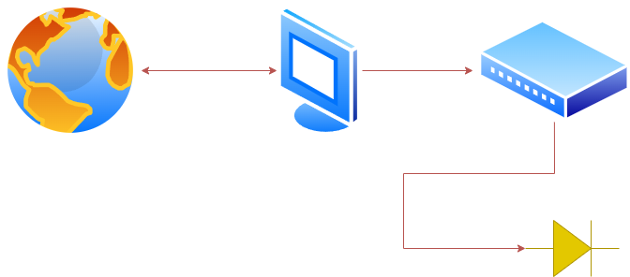
Arhitectura generală
Arhitectura generală cuprinde 3 componente principale: site-ul, calculatorul user-ului, placuta de Arduino si LED-urile.

Slide 4
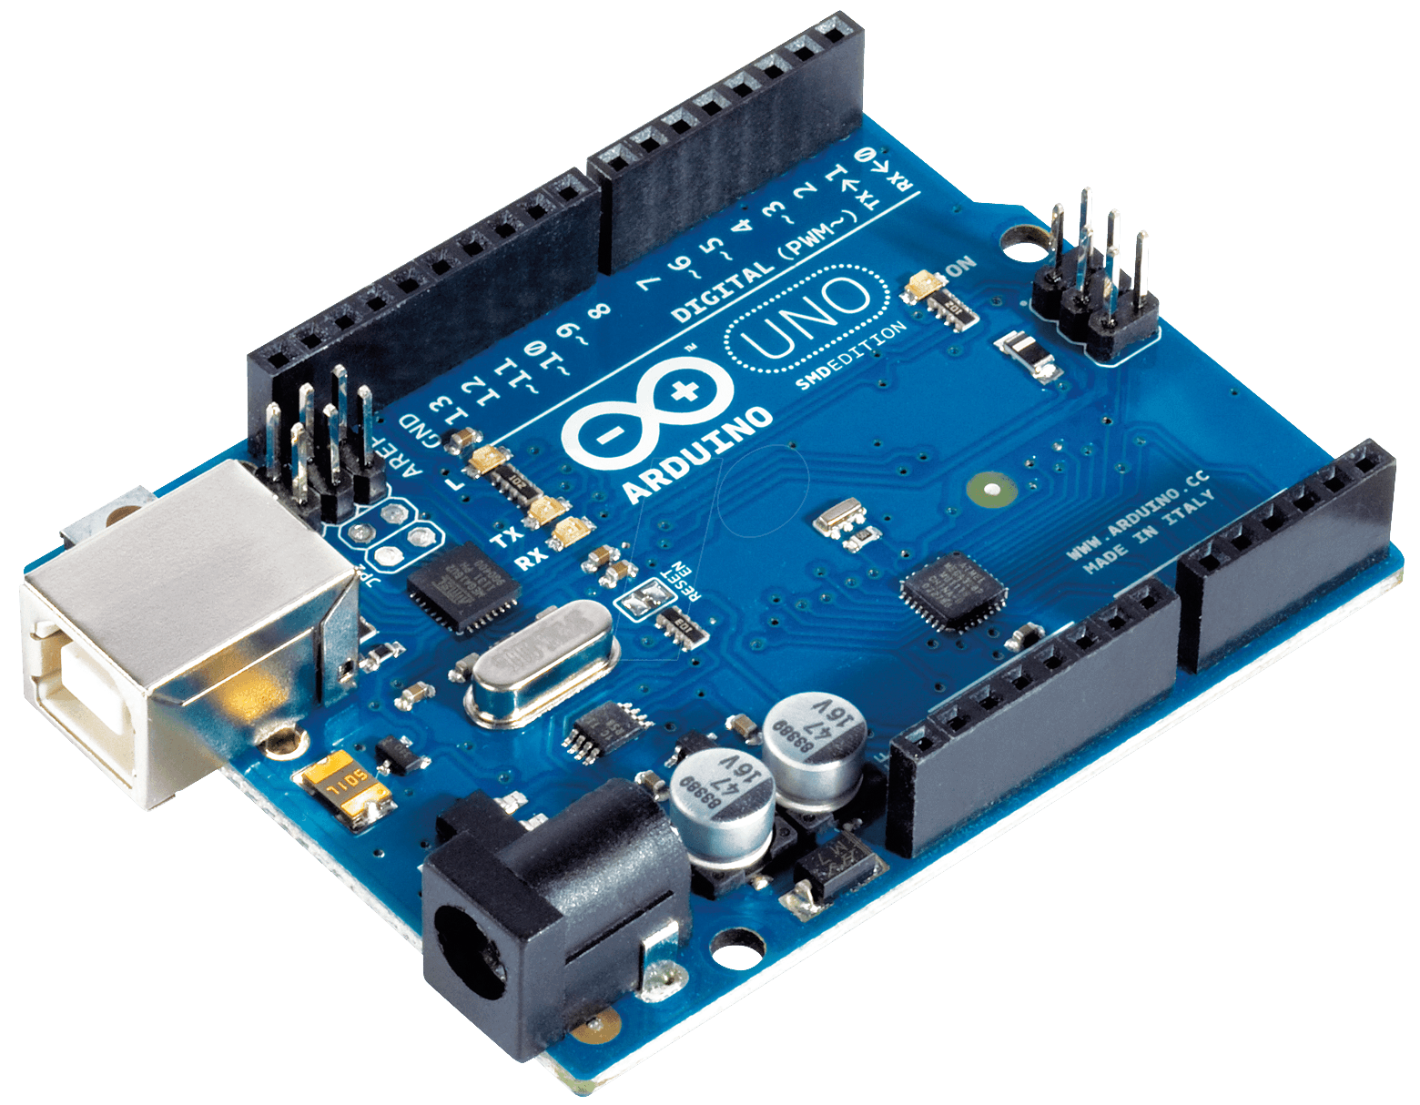
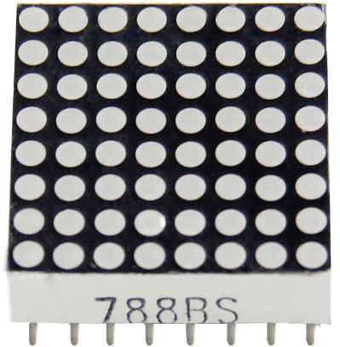
Tehnologii folosite
Pentru interacțiunea cu matricea de led-uri, user-ul va avea nevoie de o placuță de arduino uno.
Pentru acest proiect se va folosi o matrice de LED-uri WS2812

Slide 5

Tehnologii folosite
Pentru crearea si interacțiunea mai ușoara cu utilizatorul, s-a creat un site web cu ajutorul limbajelor de programare/mark-up aferente.

Slide 6
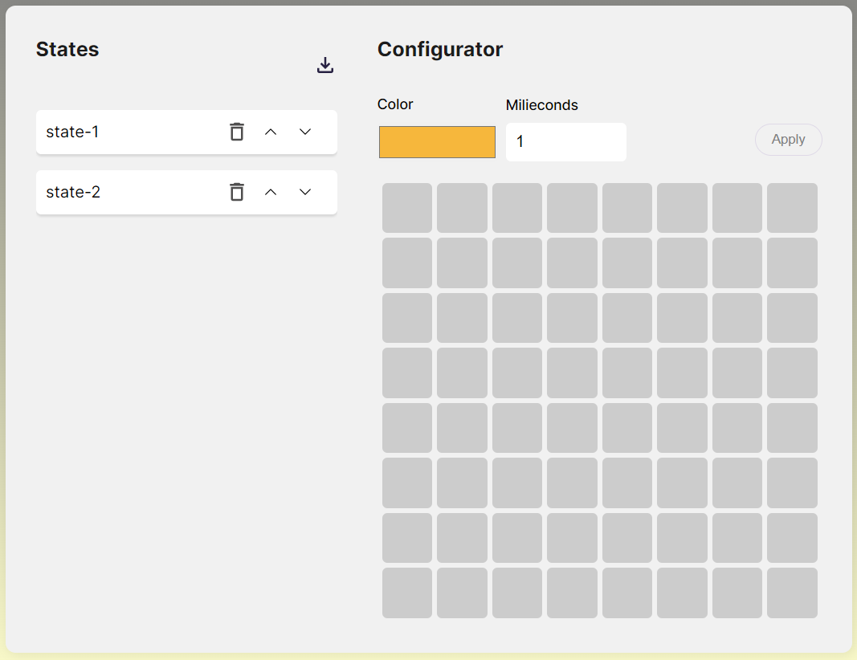
Interfața
Interfata contțne 2 componente principale: lista stărilor si o machetă cu matricea in sine.
Zona configurabila

Slide 7
Interfața
Interfata conține 2 componente principale: lista stărilor si o macheta cu matricea in sine.
Zona starilor

Slide 8
Interfața
Lista stărilor conține 4 butoane principale, dintre care 3 sunt atașate direct pe elementul stării.
Butoanele care pot muta in sus/jos sau sterge starea curenta.

Slide 9
Interfața
Lista starilor contine 4 butoane principale, dintre care 3 sunt atașate direct pe elementul stării.
Butonul care declanseaza procesul de generare a fisierului.

Slide 10
Interfața
Input-urile pentru configurator sunt formate din culoarea dorită pe matrice si timpul in care va ramâne aprinsă.
Input-urile pentru culoarea dorita si durata acestora.

Slide 11
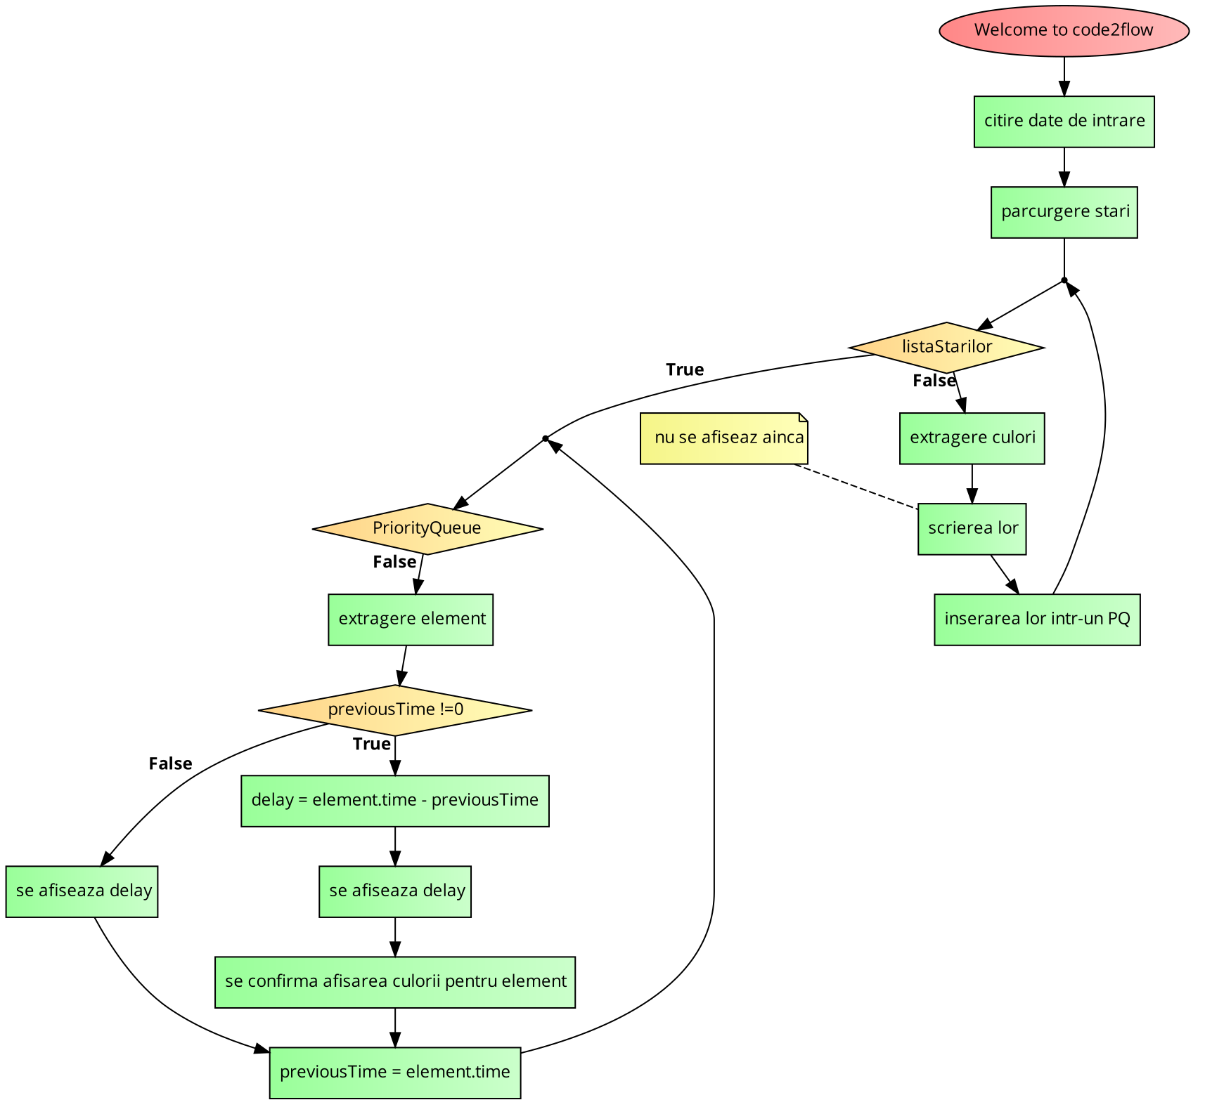
Generarea codului
Pseudocodul algoritmului
în momentul in care utilizatorul va apăsa pe butonul de download, cu ajutorul unui algoritm, lista starilor va fi prelucrată si transformată in cod C.

Slide 12
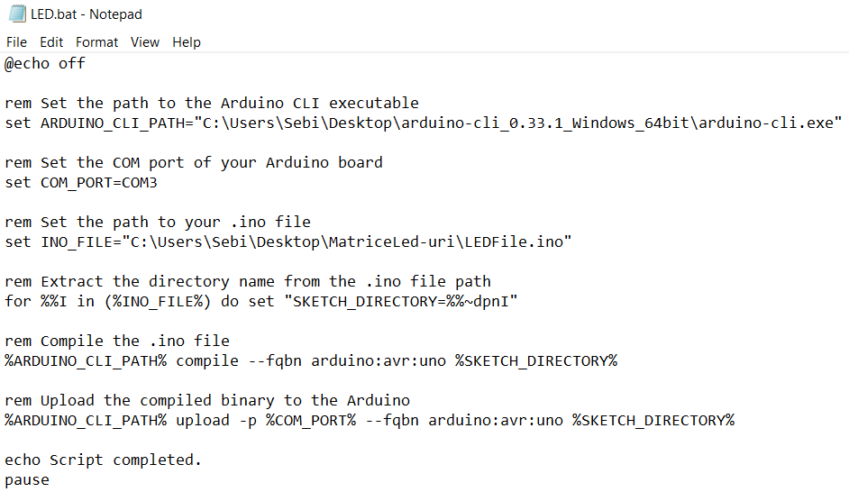
Rularea programului
Exemplu de script
Pentru rularea programului s-a folosit un script de Windows care cu ajutorul Android CLI, executa codul fară să fie nevoie de alte lucruri adiționale precum Arduino Android Development.

Slide 13
COncluzii
Ca si concluzie finală, proiectul si-a propus o interfața prietenoasă cu utilizatorul si simplistă, pentru programarea unei matrice de LED-uri.
De asemenea proiectul poate aduce imbunatațiri in viitor prin extinderea unor functionalități deja existente, adăugarea de noi caracteristici, dar si imbunătatțrea unui interfete mai complexe.

Slide 14
Mulțumesc!

